Slide 1
金融科技
預測登革熱擴散風險
以高雄為例
報告者
創管所 謝冠生 0561803
資管所 吳政憲 0524805

Slide 2
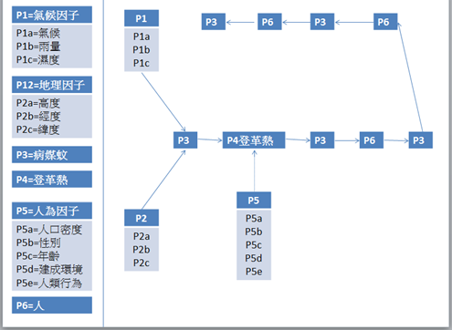
研究架構
人類行為包括政府的防治措施及當地生活習慣由下而上的影響因素，建成環境
包括土地使用、建築設計和公共設施系統。

Slide 3
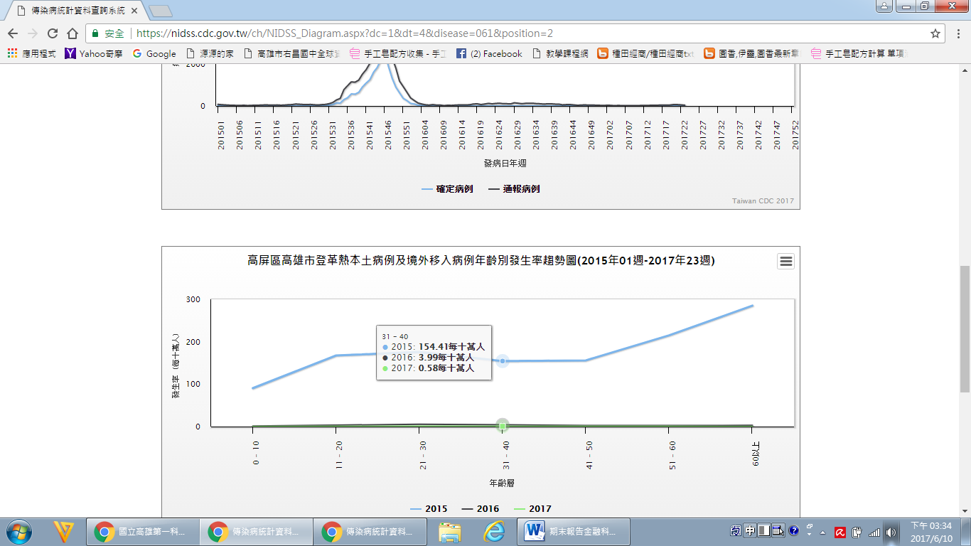
研究流程
（1）、傳染病統計資料查詢系統：利用CDC檔
https://nidss.cdc.gov.tw/ch/Default.aspx?op=4
可查到各種趨勢圖
（2）、從資料中做整理的工作
（3）、運用SPLUNK 統計軟體來分析、處理資料
（4）、內鍵地圖模型
如年齡別發生率趨勢圖…等

Slide 4
其他預測模型
拉格朗日多項式
用大數據預測登革熱
其餘的還有︰常微分 偏微分 預測區間。
☆鑑於本人對於取得相關資料能力不足及預測模型的不熟悉，無法利用上述模型來預測
登革熱擴散情形，故以 SPLUNK 統計軟體來分析。

Slide 5
分析
資料來源為衛生福利部疾病管制署(CDC)下載，內容日期為1998年到2016年，資料整理前各縣市發生次數共78389筆，整理過後集中在高雄市，共45988筆，占全縣市58.6%，主要跑視覺化模組的欄位有兩項：經度與緯度，且使用兩個類別，一個是高雄市的哪一個地區、另一個是發生年，來確定每年的哪一個地方有發生過登革熱，該地區的重複發生率高低與相近時間及相近區域是否擴散，來做統計及預測。

Slide 6
工具
我一開始找工具軟體來跑登革熱的視覺化地圖，找了不少軟體後發現splunk製作發生地點的地圖較容易上手，除了熱點模組很明確的告訴使用者哪邊較常發生，而內建模組找了代碼後才發現可以做pie來看實際數字與發生次數，有視覺化就比較明確的指出發生的地點在哪，已知可以預測視覺化地圖的模組為擴散模組，目前扔找不到方法套用，暫時會以發生次數來做分析，發生次數高代表那個地方易孳生蚊蟲造成登革熱的發生來防疫。

Slide 7
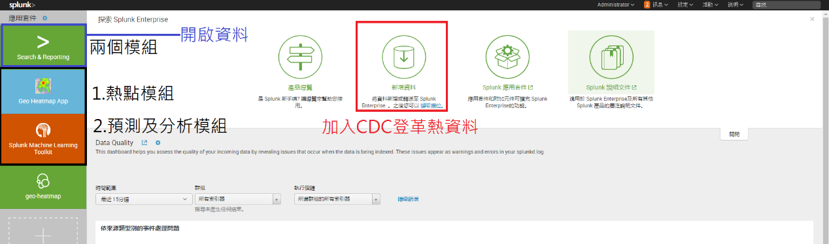
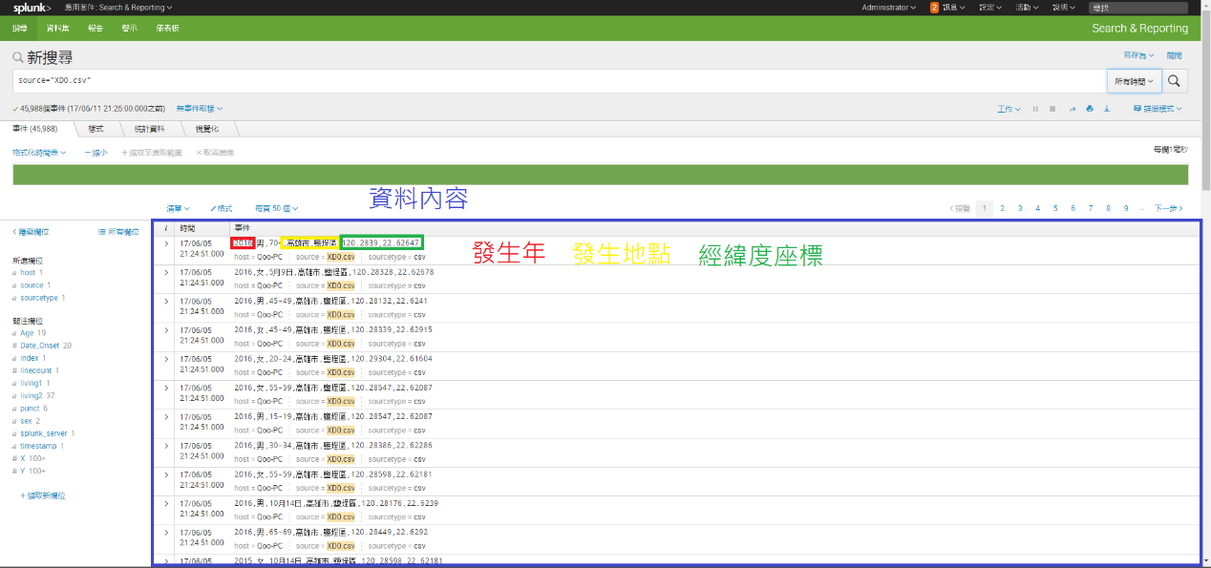

Slide 8
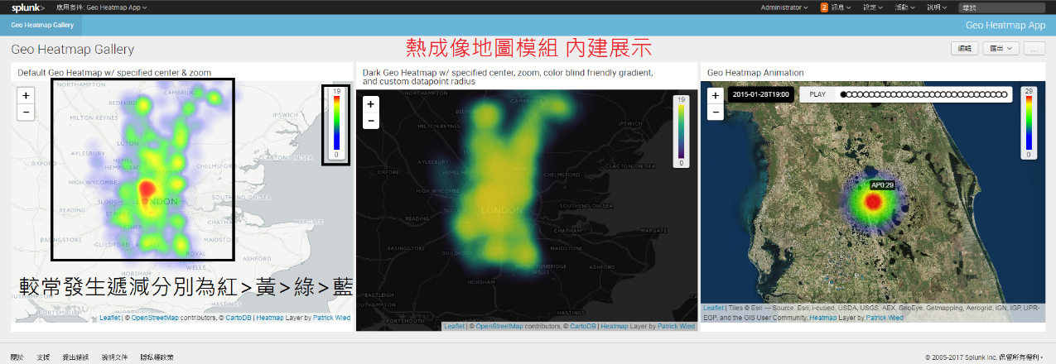
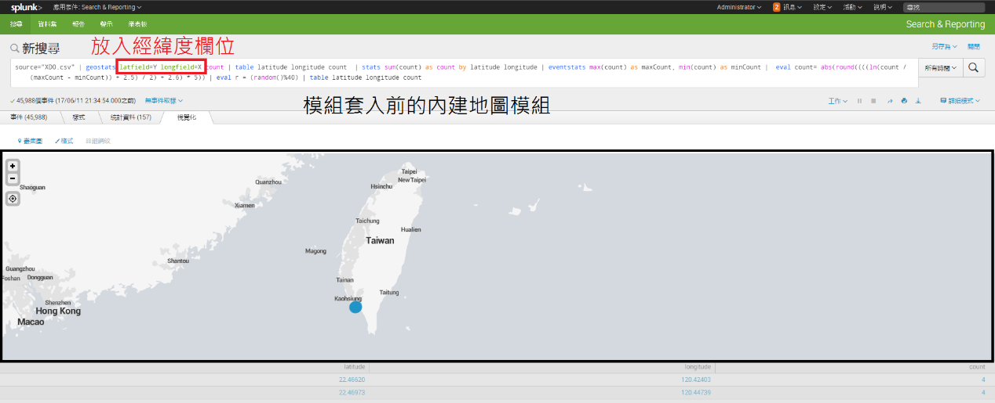
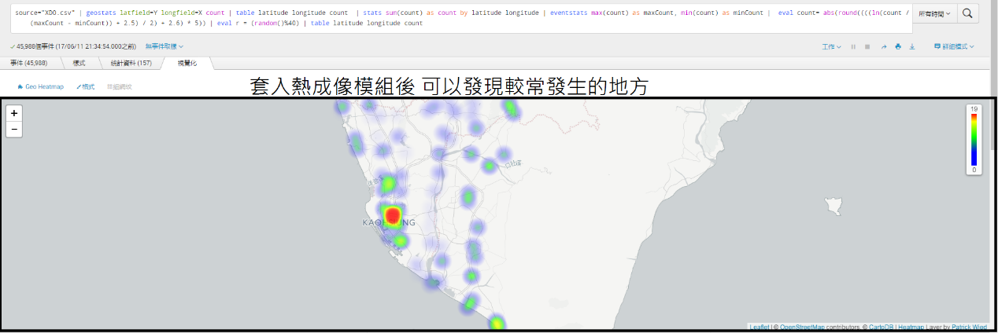

Slide 9
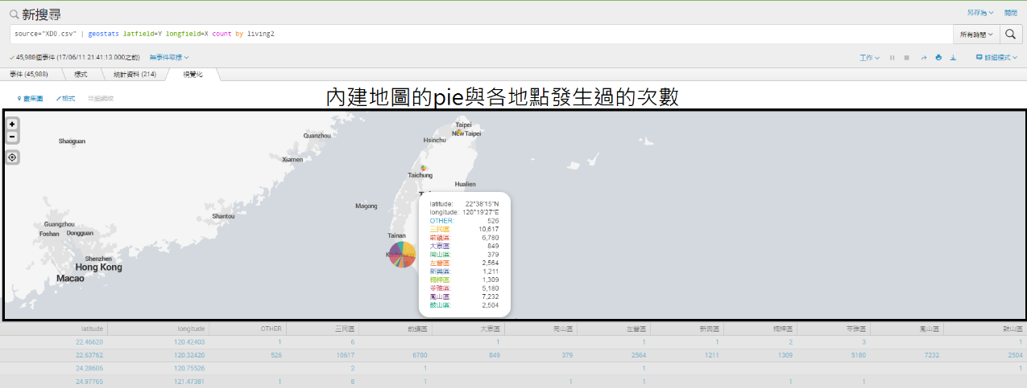
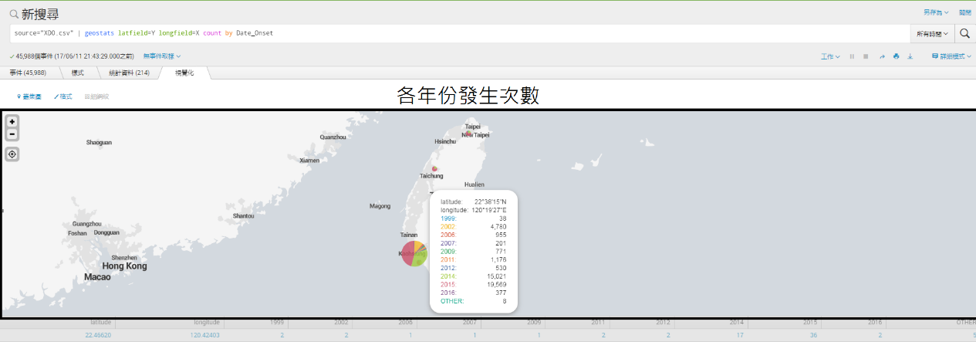

Slide 10
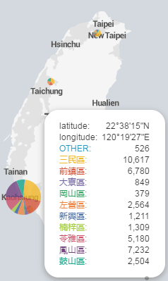
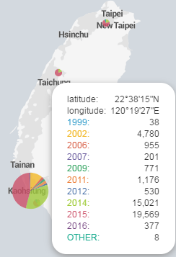

Slide 11
結語
目前找不到可以套入的預測模組，但可以使用地圖模組來觀看高雄哪些地方較常發生，進而進行防治、預防、消毒，除了內建的地圖pie模組外，額外下載熱成像地圖模組，套入後看得更加清楚發生在哪些地點，更可精確且節省藥量去防制病毒，提升空氣品質。

